Slide 1
Reunión de los miembros de la RETS en América Latina
Rio de Janeiro - 2018

Slide 2
AGENDA DE TRABAJO 12/11 (T) - 13/11 (M/T)
- Presentación sintética acerca de la RETS y evaluación del último plan de trabajo de la RETS-Unasur.
- Informe acerca de la fundación de la subred en Centro América.
Presentación de cada país sobre la formación y el trabajo de los trabajadores técnicos en salud (énfasis en la APS), sobre la base de un guión enviado para los miembros.
Reflexiones sobre los desafíos y posibilidades para el trabajo en la red.
Estructuración de un plan de acciones regionalizadas.

Slide 3
Princípios Norteadores
- Enfoque en la APS (40 años de Alma-Ata; Conferencia de Astana);
- Fortalecimiento del papel de la RETS en el cumplimiento de los Objetivos del Desarrollo Sostenible (ODS);
- Fortalecimiento y ampliación de la Red y de sus instituciones formadoras;
- Ampliación y calificación de la comunicación y interactividad de la rede;
- Alcance de la sostenibilidad financiera de la Red y de sus acciones;
- Corresponsabilidad en la construcción de formas de viabilizar el plan.

Slide 4
1ª fase
1995
1996
2001
La OPS promueve una reunión en la Ciudad de México
Representantes de Brasil, Colombia, Costa Rica, Cuba e México crean la Red de Técnicos de Salud
La Rede es temporalmente desactivada
‘Estudio sobre la Situación Actual de la Formación de Personal Técnico en Salud’ (OPS-OMS)
La Red llegó a 50 miembros de 21 países de América Latina
Necesidad de construir una red regional de técnicos en salud
SE: Escuela Nacional de Salud Pública de Costa Rica
Notes:
A diferencia de otras redes de UNASUR-Salud, la historia de la RETS comienza a asentarse en 1995.

Slide 5
2ª fase
2005
2009
Reactivación de la Red, renombrada como Red Internacional de Educación de Técnicos en Salud
GT-DGRHS (Desarrollo y Gestión de Recursos Humanos para la Salud) del Unasur + PECS-CPLP ➔ priorización de las redes estructurantes
2ª Reunión General de la RETS ➔ se crean dos subredes de Escuelas Técnicas: la RETS-Unasur y RETS-CPLP
Ampliación del área geográfica
SE: Escuela Politécnica de Salud Joaquim Venâncio (EPSJV/Fiocruz)

Slide 6
3ª fase
2013
2013 – 2018
Seguimiento del plan de trabajo
3ª Reunión RETS-CPLP (2016)
Apoyo a refundación del capítulo Centroamérica y Caribe de la RETS
Planificación de nuevos proyectos y de la 4ª Reunión General de la RETS y 4ª Reunión de la RETS-CPLP (Rio de Janeiro, Brasil, 2018)
Suspensión de las actividades RETS-Unasur (Abril, 2018)
3ª Reunión General de la RETS y 2ª Reunión de la RETS-CPLP y de la RETS-Unasul – realizadas en el III Foro Mundial de Recursos Humanos en Salud (BR)
Aprobación del Reglamento de la RETS-Unasur y del Plan de Trabajo (bienio 2014 – 2015)

Slide 7
RETS
La RETS es una articulación entre instituciones y organizaciones comprometidas con la formación y calificación de personal técnico del área de salud (instituciones de enseñanza, órganos de gobierno, organizaciones internacionales y otros participantes) en América Latina y Caribe, África e Europa.

Slide 8
RETS
Trabaja con base en la presuposición de que la calificación de los trabajadores es una dimensión fundamental para la implementación de políticas públicas que atiendan a las necesidades de salud de la población.
Los técnicos en salud: En el contexto de la RETS, técnicos en salud son todos los que ejercen actividades técnicas y científicas en el sector, incluyendo desde los asistentes y trabajadores comunitarios de salud hasta los técnicos de nivel superior.

Slide 10
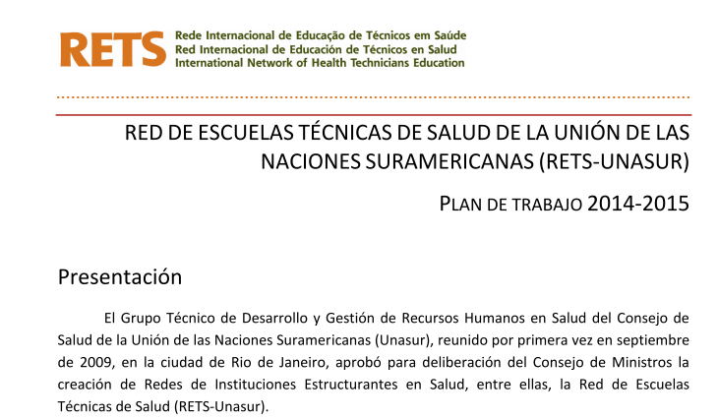
Plan de Trabajo de la RETS/Unasul 2014 – 2015

Slide 11
2ª Reunión de la RETS Unasul (III Foro Mundial de Recursos Humanos en Salud, Recife, Brasil - 2013)
Plan de Trabajo de la RETS/Unasul 2014 – 2015
Mapear el universo de la formación y del trabajo de los técnicos en salud en la Región: realizar, en articulación con el Instituto Suramericano de Gobierno en Salud (ISAGS) y con el apoyo del Grupo Técnico de Recursos Humanos en Salud de la Unasur (GTRHUS), una amplia recopilación junto a los países de la Región, de aspectos legales y organizacionales de la educación y del trabajo de los técnicos en salud.
Desarrollar mecanismos que faciliten la producción, la divulgación y la sistematización de información y Comunicación sobre el área de educación de técnicos en Salud entre los integrantes de la subred.

Slide 12
Mapeo de la formación y del trabajo de los técnicos en salud en la Región
Conformación del grupo de trabajo que llevará adelante el estudio, a través del envío de un documento oficial a los Ministerios solicitando el nombramiento de un punto focal para representar el país.
Realización de un taller de trabajo para la aprobación de un guía básico de investigación a ser enviado para los países, GTs de la Unasur y otras instancias consideradas relevantes.
Recibimiento y consolidación de las contribuciones y sugerencias enviadas por los colaboradores – Perú; Argentina y Brasil.
Envío de los Guías Consolidados para los informantes oficiales designados por las autoridades nacionales.

Slide 13
Mapeo de la formación y del trabajo de los técnicos en salud en la Región
Recibimiento del cuestionario respondido por los países y de documentos relevantes.
Sistematización y análisis de las informaciones colectadas.
Elaboración del informe y envío del mismo para revisión de los países
Revisión, traducción y publicación del informe.
Realización de un seminario para presentación del informe, discusión de los resultados y discusión de propuestas para la continuación del estudio.

Slide 14
Comunicación de la RETS

Slide 15
LECCIONES APRENDIDAS y DESAFÍOS
Entre las diversas actividades realizadas en los nueve años de existencia de la RETS-UNASUR, siempre orientadas por el principio de la cooperación estructurante, vale destacar:
el esfuerzo para la construcción de propuestas de enseñanza (UDELAR);
proyectos de investigación (Multicéntrica);
los Seminarios Virtuales de la RETS y el plan de comunicación;
divulgación técnico-científica de la RETS (ALAMES, ALAS, Cuba Salud);
participación y organización del Coloquio Brasil-Cuba de Formación en Salud Pública y Coloquio Latinoamericano de Formación en Salud Pública.

Slide 16
LECCIONES APRENDIDAS y DESAFÍOS
Sin embargo, necesitamos avanzar, y para eso, se hace necesario enfrentar desafíos:
Dar visibilidad a las agendas de trabajo que incluyen la categoría de los técnicos en salud – la porción más significativa del personal vinculado a los servicios de salud;
Fortalecer las alianzas políticas con los objetivos de garantizar el rol de articulación política de la red y de ampliar su capacidad de financiamiento;
Construcción de proyectos estructurantes de formación docente para la región.

Slide 17
AGENDA DE TRABAJO 12/11 (T) - 13/11 (M/T)
- Presentación sintética acerca de la RETS y evaluación del último plan de trabajo de la RETS-Unasur
- Informe acerca de la fundación de la subred en Centro América
Presentación de cada país sobre la formación y el trabajo de los trabajadores técnicos en salud (énfasis en la APS), sobre la base de un guión enviado para los miembros
Reflexiones sobre los desafíos y posibilidades para el trabajo en la red
Estructuración de un plan de acciones regionalizadas

Slide 18
¡GRACIAS!
Secretaría Ejecutiva de la RETS
Escuela Politécnica de Salud Joaquim Venâncio (EPSJV/Fiocruz)
Coordinación de Cooperación Internacional (CCI/EPSJV)
Contactos:
Website http://www.rets.epsjv.fiocruz.br
E-mail: rets@epsjv.fiocruz.br - cci@fiocruz.br
Telefone: (55) 21 3865 9730

